Slide 1
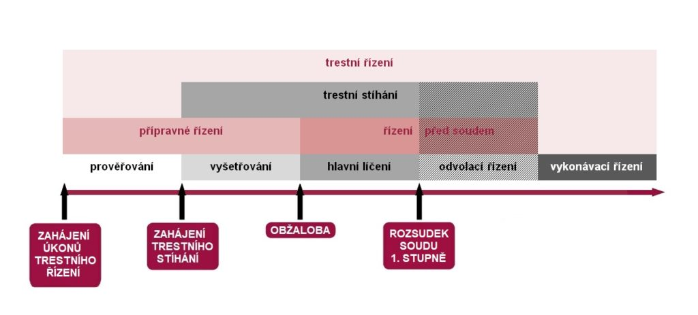
Průběh trestního řízení
Notes:
zdroj: https://verejnazaloba.cz/vice-o-sz/vse-podstatne-o-trestnim-rizeni/stadia-trestniho-rizeni/

Slide 2
Činnost Probační a mediační služby
§ 4 zákona č. 257/2000 Sb.
odst.1)
..Služba vytváří předpoklady pro rozhodnutí o odklonech či uložení sankcí a opatření nespojených s odnětím svobody...
odst. 2)
a) ..obstarávání podkladů k osobě pachatele a jeho rodinnému a sociálnímu zázemí
b) vytváření podmínek pro odklony, zejména projednání a uzavření dohody mezi pachatelem a poškozeným o náhradě škody, případně vytváření podmínek pro uložení trestů nespojených s odnětím svobody anebo pro uložení výchovných opatření
c) vykonávání dohledu při rozhodnutí o nahrazení vazby dohledem
d) vykonávání dohledu , provádění kontroly nad dodržováním omezení, povinností, opatření, trestů nespojených s odnětím svobody...
pozn:
odklon – není rozhodnuto o vině a trestu, věc řešena jiným způsobem (např. podmíněné zastavení trestního stíhání, podmíněné odložení návrhu na potrestání, narovnání
pachatel - použila jsem pro jednotné označení – obviněného, podezřelého, obžalovaného, odsouzeného

Slide 3
zákon č. 141/1961 Sb. - Trestní řád
§ 27b Probační úředník
...Probační úředník zjišťuje informace o osobě pachatele, jeho rodinných a sociálních poměrech, vytváří podmínky pro odklony...

Slide 4
zákon č. 218/2003 Sb. - mládež
§ 55 Zjištění poměrů mladistvého
- příčiny provinění, osobních, rodinné a jiné poměry, stupeň mravního a rozumového vývoje mladistvého, povaha a poměry prostředí v níž mladistvý žil a byl vychováván, chování mladistvého před a po provinění atd.
§ 56 Zpráva o osobních, rodinných a sociálních poměrech a aktuální životní situaci mladistvého

